Slide 1

可视化命令参考
主 讲：周润景 教授
单 位：电子信息工程学院

Slide 2
概述
PART 01
Funduino小车
PART 02
Zumo小车
PART 03
机械力

Slide 3
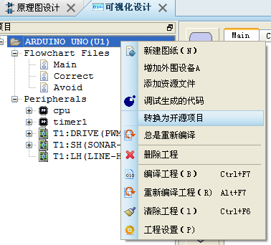
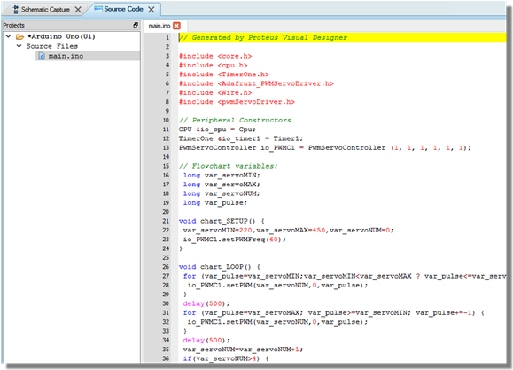
概述
在可视化设计器中，可以采用高级方法来驱动小车的多个功能，这些方法提炼了多种该电子设备复杂功能，让用户专注于控制算法。因为每个小车是由不同的部分组成的，Visual Designer中的驱动方法也各不相同。下面将会讨论这些方法。
用户可以通过工程树的快捷菜单命令将项目转换为源代码项目，然后用Arduino C编写程序，如图6-32和6-33所示。
6-32 工程树的快捷菜单命令
6-33 转化后的代码

Slide 4

1
Funduino小车
Funduino小车有3种控制方式：
使用循迹传感器来检测相对于线的位置。
使用声纳探测器来检测障碍物。
驱动车轮上的两个直流电机。
1.循环控制
Funduino小车下面有3个循迹传感器。电路会基于它们是否检测到线来对回路发出数字响应。Visual Designer使用一个称为传感器函数的决策块读取这些传感器的信息。通过从工程树中的外围设备直接拖放来使用传感器的方法，如图6-34所示。
编辑决策块，以根据一组希望输出TRUE的条件来检测传感器。 有3个参数对应于左，中，右传感器，对于每一个传感器的真值如下：
1:Must be TRUE.
0:Must be FALSE.
-1:Don't care.
6-34 使用传感器函数的决策块

Slide 5
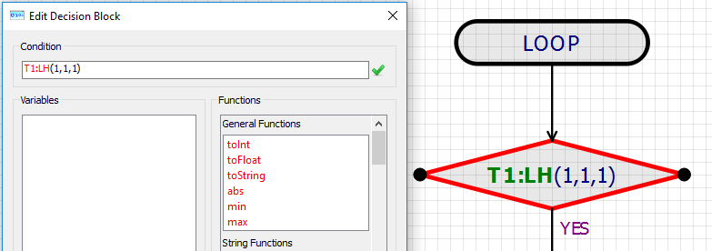
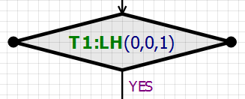
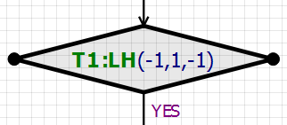
1
Funduino小车
注意：
如果想测试所有3个传感器是否都在线上，则将所有3个参数设置为1，如图6-35所示。
如果我们想检查什么时候我们需要做一个急转弯，如图6-36所示，只有右边的传感器检测到线。
如果我们想简单地向前驱动，在其他相关条件测试过后，那么只测试中间传感器压线可能就足够了，如图6-37所示。
6-35 3个传感器都可以检测到线
6-36 只有右边的传感器可以检测到线
6-37 只测试中间传感器压线

Slide 6

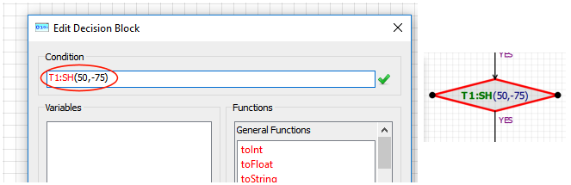
1
Funduino小车
2.声纳头控制
超声波声纳发出短脉冲（ping）以检测障碍物，并安装在可旋转单元上。这需要用户首先定位声纳头，然后检查一定范围内的障碍物。声纳头有三种驱动方式和传感器控制方法。
1）Sensor(Sonar)方法
传感器方法是一个决策块，允许查询外围设备信息，并通过在项目树中从外围设备拖放来使用。在此情况下，决策块取决于探测距离和声纳头舵机角度这两个参数。如果在给定头部角度的指定距离内检测到对象，则返回TRUE。如果障碍物在小车左侧50厘米以内，则下面的示例将返回TRUE，如图6-38所示。
6-38 Sensor(Sonar)可视化命令

Slide 7
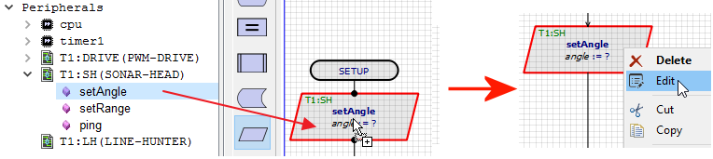
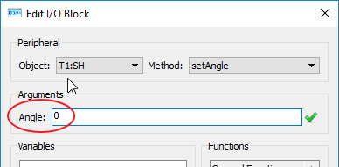
1
Funduino小车
2）setAngle()方法
setAngle（）方法允许定位声纳头的角度。对于大多数应用程序，会将此值设置为0（向前直视），如有需要将通过程序执行，如图6-39所示。
6-39 setAngle（）可视化命令

Slide 8
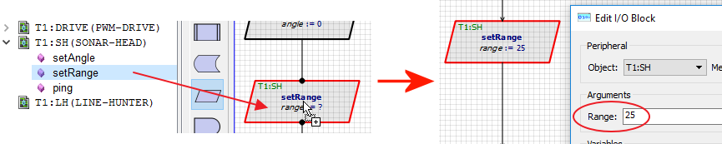
1
Funduino小车
3）setRange()方法
setRange（）方法允许定义要检测障碍物的最大范围。这很重要，因为它将决定固件计算来自障碍物的反射时间的时间范围。通常在程序中设置（尽可能小），然后根据需要在程序中进行调整，如图6-40所示。
6-40 setRange（）可视化命令

Slide 9
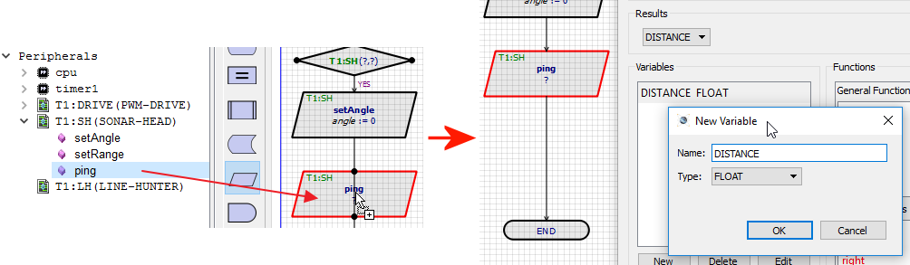
1
Funduino小车
4）ping()方法
ping（）方法会触发声纳，将响应时间转换为以cm为单位的距离，如果没有检测到则返回-1。放置块后，用户必须编辑方法调用它，并将返回值分配给变量，如图6-41所示。
6-41 ping（）可视化命令

Slide 10
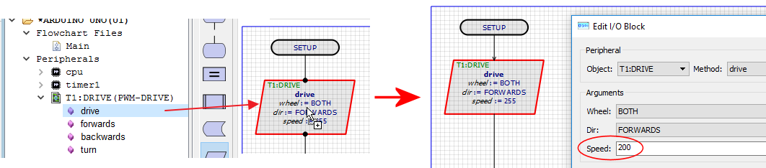
1
Funduino小车
3.电机驱动控制
电机驱动方法可以控制电机的左右轮。下面将向用户展现现一些简单控制方法。
1）drive（）方法
drive（）方法允许指定要控制的车轮、行驶方向和速度。速度是0∼255的值，表示PWM驱动信号的占空比。例如，您可以设置全速前进，此时两个车轮以大约速度200前进，如图6-42所示。
6-42 drive（）可视化命令

Slide 11
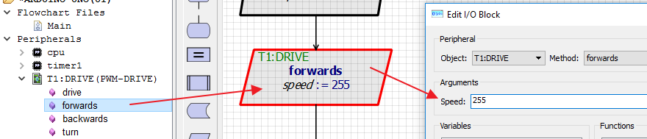
1
Funduino小车
2）forwards（）方法
使用forwards（）可视化命令，行进方向已经确定，因此所需要的是速度值，如图6-43所示。
6-43 forwards（）可视化命令

Slide 12
1
Funduino小车
3）backwards（）方法
和forwards（）可视化命令类似，所需的只是后退的速度，如图6-44所示。
6-44 backwards（）可视化命令

Slide 13
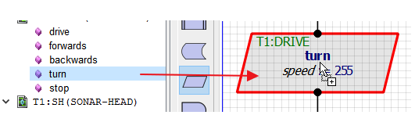
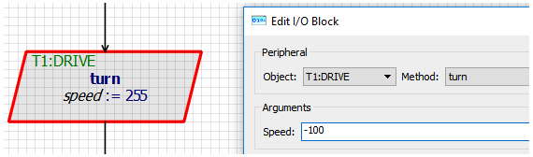
1
Funduino小车
4）turn（）方法
turn（）方法通过允许您指定转弯速度来简化小车的转向控制。负值左转，正值右转，值的大小为转速，如图6-45所示。
6-45 turn（）可视化命令

Slide 14
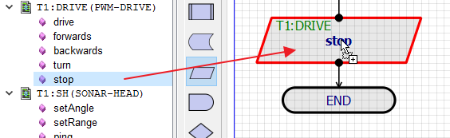
1
Funduino小车
4）stop（）方法
stop（）方法用于立即停止两个轮的驱动，如图6-46所示。
6-46 stop（）可视化命令

Slide 15

2
Zumo小车
Visual Designer将Zumo小车的控制分为3个基本类别：
使用循迹传感器来检测相对于线的位置。
使用陀螺仪和指南针来定位或定向小车。
驱动连接到履带的两个电机。
1.循迹传感器控制
Zumo装有6个IR反射传感器阵列，允许Zumo检测其叶片正下方的反射率的对比度，其可用于检测边缘。每个反射传感器由与光电晶体管耦合的IR发射器组成，该光电晶体管基于多少发射器光被反射回来而响应。与Funduino不同，在跟随线路时，Zumo非常适合于比例积分微分（PID）控制算法。
1）readLinePos（）方法
该方法不使用参数；返回介于0于5000之间的整数，表示6个红外传感器下方的线的位置。
该方法首先把6个传感器的校准值都读取到阵列中。每个传感器的值范围从0∼1000，以抽象单位的反射率为量度，其中较高的值对应于较低的反射率（例如黑色表面或空隙）。然后使用传感器值乘以1000的加权平均来计算机器人相对于线的估计位置。这意味着返回值为0表示线路正好在传感器0下，返回值为1000表示线路正好在传感器1下方，以此类推。中间值表示线在两个传感器之间。使用的公式是：

Slide 16
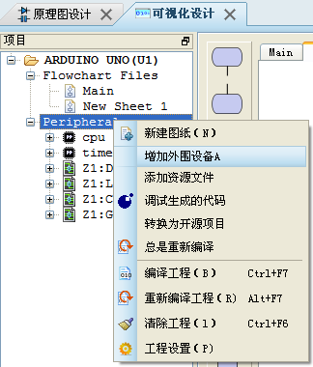
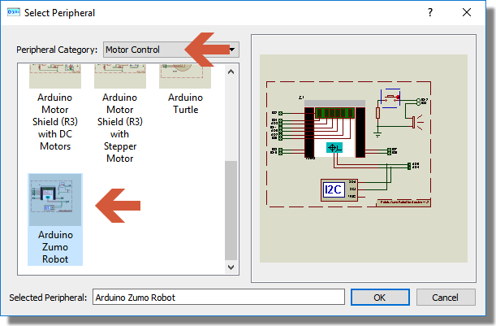
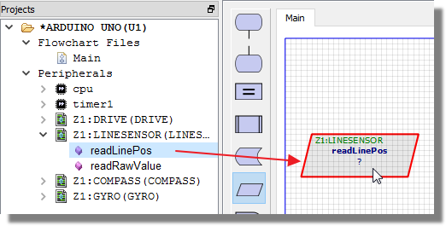
2
Zumo小车
举例：
（1）将Zumo小车添加到可视化设计器工程中，如图6-47所示。
（2）将readLinePos（）可视化命令拖放到流程图上，如图6-48所示。
6-47 将Zumo小车添加到工程中
6-48 将readLinePos（）拖放到流程图上

Slide 17
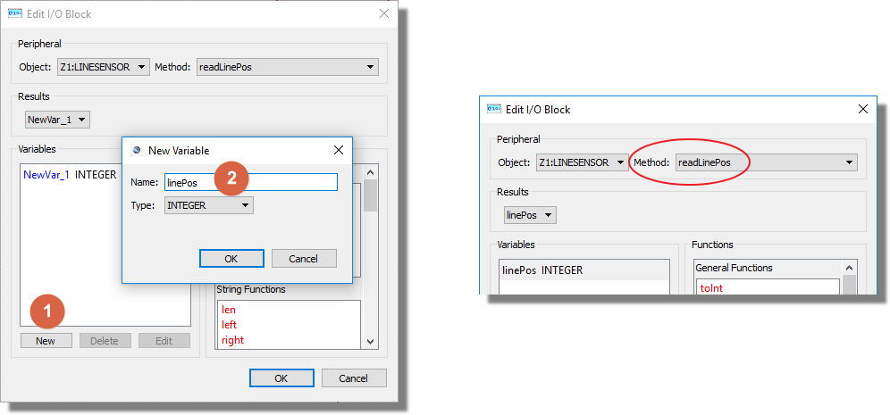
2
Zumo小车
（3）编辑可视化命令并创建一个整数变量（例如linePos）。设置变量以存储方法的返回值，如图6-49所示。
如果得到的值为0，则该线在左侧的左侧传感器的下面，1000表示线在左侧第二个传感器的下方，2500表示线在传感器3和4之间的中间，值为6000表示线在最右边的传感器下面。
6-49 编辑可视化命令

Slide 18
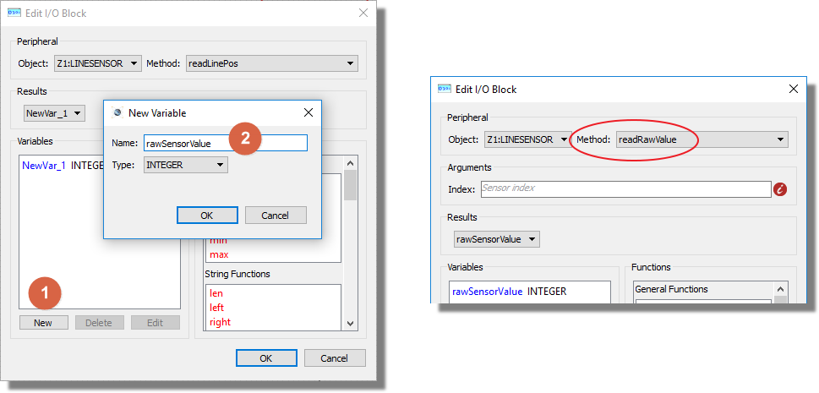

2
Zumo小车
该方法取得一个整型参数，对应想读取的IR传感器参数（0∼5）；返回指定传感器的原始（为校准）值。该方法返回的数字基于反射率。数字越高，反射率越小，所以黑线对应的值最高。数字是未校准的，意味着用户需要关心的是返回值，因为它们将因现实世界中的不同条件而改变。
举例：
（1）将readRawValue（）方法拖放到流程图上。
（2）编辑方法并创建一个整型变量（例如rawSensorValue）。设置方法的返回值存储到变量中，如图6-50所示。
（3）设置索引参数以指定要查询的传感器。0是最左边的传感器，5是最右边的传感器，如图6-51所示。
6-50 将readRawValue（）拖放到流程图上并编辑该可视化命令
6-51 设置索引参数

Slide 19
2
Zumo小车
2.指南针控制
Zumo包括一个集成的LSM303D芯片，可以通过以下Visual Designer方法块控制。
1）readMagneticField（）方法
该方法可获取3个浮点参数（void readMagneticField（float*magX,float*magX,float*magZ））;以高斯为单位返回磁场的X、Y、Z分量。
该方法将指针传递到3个浮点变量，然后内部程序用磁场的X，Y和Z分量给它们赋值。注意，指南针在相对和绝对值方面是非常不准确的。也就是说矢量偏离原点，并且不能在不进行校准的情况下确定方向。
说明：
读取设备的过程中，指南针会受到来自电机、电池、PCB及其周围环境的大量干扰，因此通常不适用于精确导航。然而，校准它之后可以用于在许多环境中的粗略取向测量。

Slide 20
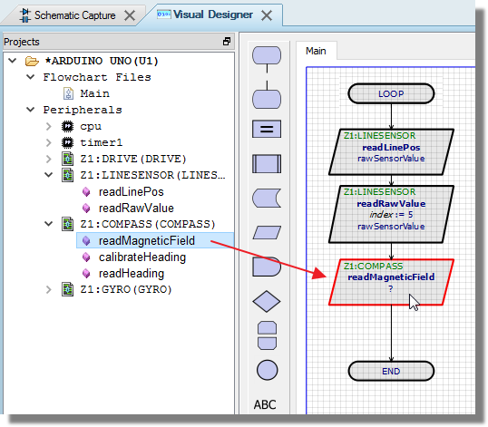
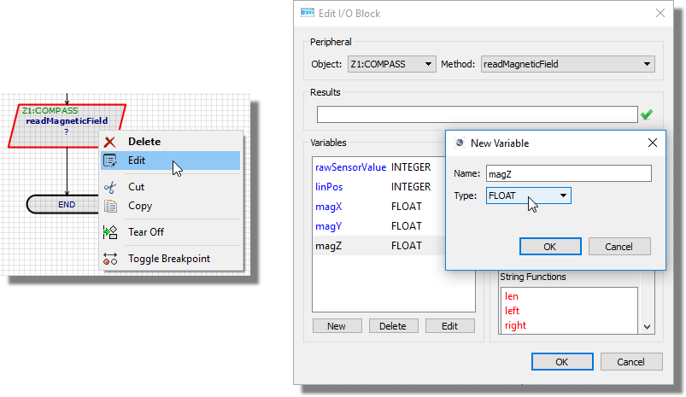
2
Zumo小车
举例：
（1）将可视化命令拖放到流程图上，如图6-52所示。
（2）编辑可视化命令并创建3个新浮点变量（例如magX、magy、magZ），如图6-53所示。
6-52 将可视化命令拖放到流程图上
6-53 编辑可视化命令并创建新浮点变量

Slide 21
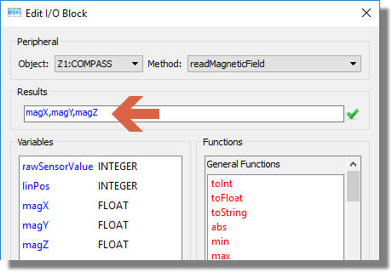
2
Zumo小车
（3）在结果字段中输入3个变量，用逗号分隔。这3个变量作为这个方法输出参数，如图6-54所示。
6-54 在结果字段输入变量

Slide 22
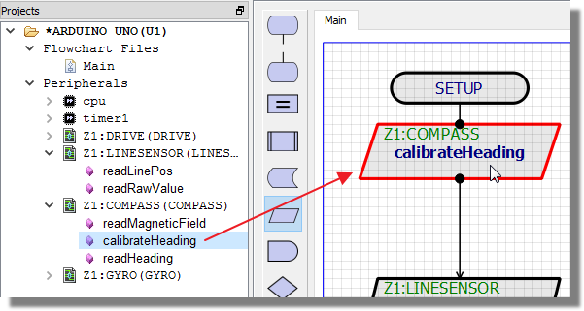
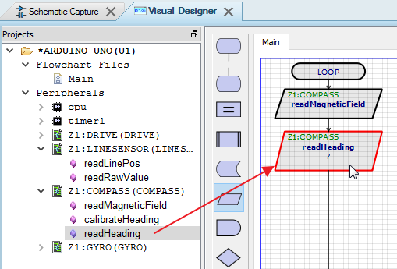
2
Zumo小车
2）calibrateHeading（）方法
该方法不使用任何参数，不返回任何值。
（1）将calibrateHeading（）方法拖放到流程图上，如图6-55所示。该操作最好在循环开始的时候做，Zumo可以指向北，所以设置程序才有意义。
（2）将readHeading（）方法拖放到校准例程之后的任何地方，如图6-56所示。
6-55 calibrateHeading（）方法拖放到流程图上
6-56 readHeading（）方法拖放到流程图上

Slide 23
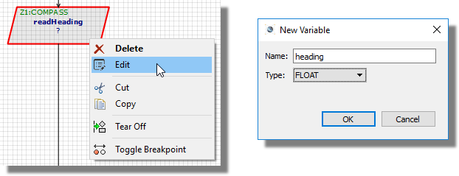
2
Zumo小车
（3）编辑readHeading（）方法并创建一个浮点类型的变量（例如heading）来接收函数return，如图6-57所示。
值为0表示Zumo指向北，值180表示Zumo指向南，值为-90表示Zumo指向西，如此类推。
6-57 编辑readHeading（）

Slide 24
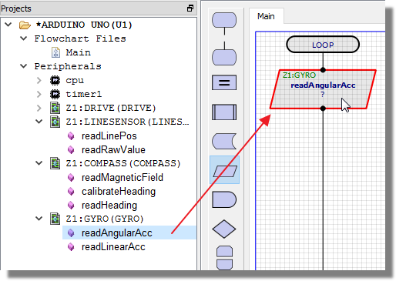
2
Zumo小车
3.陀螺仪控制
Zumo（V1.2）包括一个集成的L3GD20H三轴陀螺仪，可用于跟踪旋转，并与LSM303D一起有效地提供一个程序可以调用的惯性测量单元。Visual Designer使用两种高级方法来包装这些功能。
1）readAngularAcc（）
该方法可获取三个浮点参数（void readAngularAcc（float * angX，float * angY，float * angZ））；以度/秒为单位返回X，Y，Z分量角加速度。
该函数返回Zumo的三维角加速度。 然而，需要注意的是，由于模拟环境的2D特性，只有angZ参数是非零的。
举例：
（1）将该可视化命令拖放到流程图上，如图6-58所示。
6-58 可视化命令拖放到流程图上

Slide 25
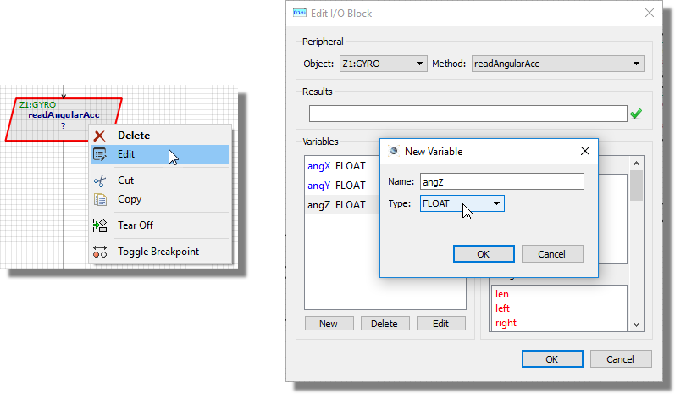
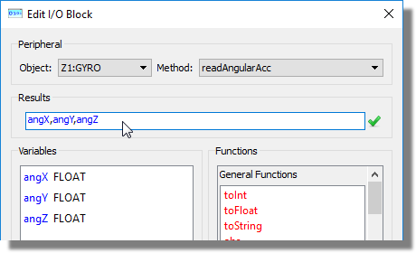
2
Zumo小车
（2）编辑方法模块并创建3个新变量（例如angX，angY，angZ），如图6-59所示。
（3）在结果字段中输入3个变量，用逗号分隔。这实际上是将三个变量的指针传递到方法中，然后返回相关的值，如图6-60所示。
6-59 创建变量
6-60 在结果字段中输入变量

Slide 26
2
Zumo小车
2）readLinearAcc（）方法
该方法获取3个浮点参数（void readLinearAcc（float * linX，float * linY，float * linZ））；返回以g为单位的X，Y，Z分量角加速度。
该函数返回三维线性加速度。
线性加速度的实际测量值在LSM303设备上，而角加速度从L3GD20H设备读取。在仿真环境中测量x线性加速度是棘手的问题，因为它将在很短的时间内发生。
以下是实施说明：
物理建模不模拟加速度——当小车被驱动时，立即设置速度。这样做的原因是，小车和Zumo加快速度的过程很快，没有对它进行直接建模。然而，测量加速度是不明智的。因此，加速度通过观察从一个（仿真）帧到下一个帧的速度变化来建模，并且将变化限制为对于驱动加速度的最大值1g和用于碰撞的10g的变化。显然，1g加速度发生在比10g加速度更多的帧上，因此在对轮询设备进行更改时捕获的数据会更加成功。
在实践中，我们假定线性加速度可以在与障碍物碰撞试验的紧密循环中使用。

Slide 27
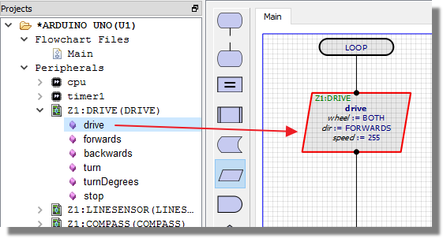
2
Zumo小车
4.电机驱动控制
Zumo包含两个集成的微型金属减速电机，带有DRV8835双电机驱动器来控制它们。在Visual Designer中可使用以下方法来控制此硬件。
1）drive（）方法
该方法采取3个参数（左/右车轮、方向和速度），没有返回值。
这是移动Zumo小车的主要方法。它允许您选择方向和速度驱动一个或两个车轮。
举例：
（1）将该可视化命令拖放到流程图上，如图6-61所示。
6-61 将可视化命令拖放到流程图上

Slide 28
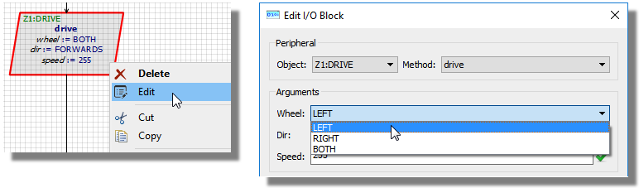
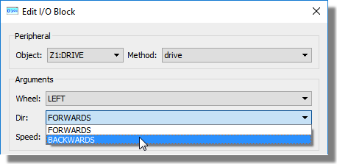
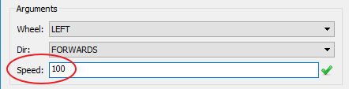
2
Zumo小车
（2）编辑可视化命令并指定要驱动的车轮和方向，如图6-62所示。
（3）指定要驱动车轮的速度。介于0和255之间的值，其中255表示全速，如图6-63所示。
车轮的速度范围为0~255，因为该范围表示一个字节，在较低级别电机驱动控制方式中，可通过更改PWM信号的占空比（使用Arduino analogWrite（）方法）来控制电机。
6-63 指定要驱动车轮的速度
6-62 指定要驱动的车轮和方向

Slide 29
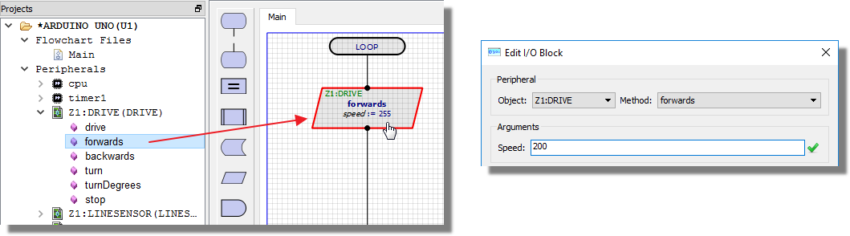
2
Zumo小车
2）forwards（）方法
该方法只有一个速度参数，没有返回值。
使用forwards（）方法，行进方向已经确定，因此所需要的是速度值，如图6-64所示。
6-64 指定后退速度

Slide 30
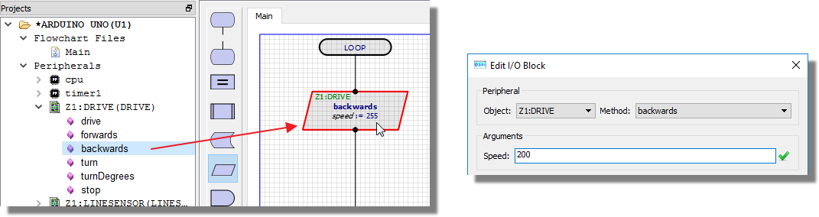
2
Zumo小车
3）backwards（）方法
该方法只有一个速度参数，没有返回值。
与forwards（）方法类似，只需要一个速度值，使小车以指定的速度后退，如图6-65所示。
6-65 指定后退速度

Slide 31
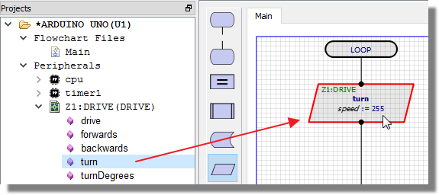
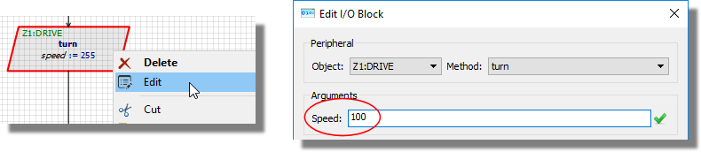
2
Zumo小车
4）turn（）方法
该方法需要一个速度参数，没有返回值。
该方法允许Zumo以给定速度顺时针或逆时针转动。速度参数的范围是-255~+255，其中：
-225~0：逆时针转动，右轮前进，左轮后退；
0~225：顺时针转动，左轮前进，右轮后退。
举例：
（1）将可视化命令拖放到流程图上，如图6-66所示。
（2）编辑可视化命令并将速度值设置为0∼255之间的值。如果想逆时针旋转，则加负号前缀，如图6-67所示。
6-67 设置速度值
6-66 可视化命令拖放到流程图上

Slide 32
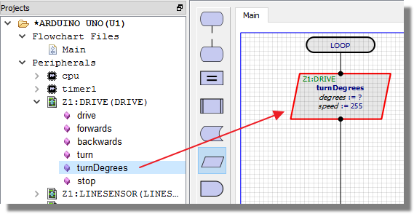
2
Zumo小车
5）turnDegrees（）方法
该方法取两个整型参数，一个是转动的角度，另一个是转动速度；没有返回值。
turnDegrees（）方法允许以编程方式控制转向量，需指定要旋转的度数（0°~360°）和希望执行此操作的速度（-255~255）。
在系统内部，该方法使用了陀螺仪，读取Z中的角加速度，然后计算转动指定角度所需的时间。 因此，设置的角度虽然相当准确，但实际转动的角度是一个近似值。
举例：
（1）将可视化命令拖放到流程图上，如图6-68所示。
6-68 将可视化命令拖放到流程图上

Slide 33
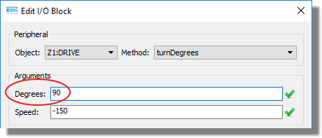
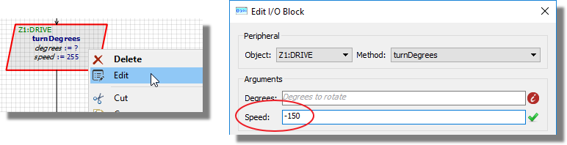
2
Zumo小车
（2）编辑可视化命令并将速度值设置为0∼255之间的值。如果想逆时针旋转，则加负号前缀，如图6-69所示。
（3）设置转动的度数，如图6-70所示。
6-69 设置速度值
6-70 设置转动的角度

Slide 34
2
Zumo小车
6）stop（）方法
该方法不使用参数，没有返回值。
这种方法将停止电机驱动器并使小车停止。

Slide 35
3
机械力
对于Proteus仿真的虚拟小车，虽然电子仿真很精确，但不是物理意识仿真，这点很重要。小车的电机控制是开环的，因此小车在一段时间内行驶的距离的量是不确定的。各种物理效应（如惯性、动量、摩擦、负载和电池功率）都会对实际设备中行驶的距离产生重大影响。因此，除非确信现实世界条件不会改变，否则不应该太依赖设备的编程中的时间值。
说明：
在Zumo小车中，可以通过查询陀螺仪获得行驶的距离，这有助于极大地编写固件，但仍然无法确定此前上一段时间内小车行驶的距离。
例如，小车可以在桌子上行进20cm而在地毯上行进10cm，当电池下降时，它可能损失20％的功率，并且PWM的占空比可能会无法提供足够的功率来克服惯性。
类似地，根据照明条件和线对背景的对比度不同，小车在循迹测试中的行为可能存在差异。

